Slide 1
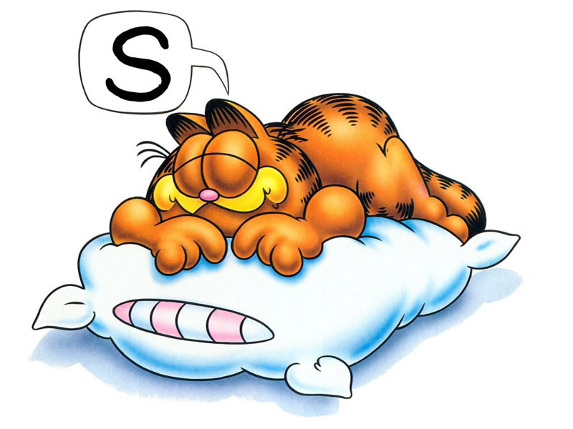
SPAVANJE

Slide 2
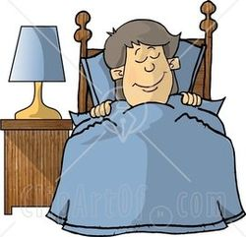
Što je spavanje?
Spavanje je stanje relativnog mirovanja organizma
opća aktivnost je smanjena - izostaju reakcije na većinu podražaja iz okoline, smanjena je aktivnost tjelesnih mišića
smanjen je i veći broj vegetativnih funkcija (puls, tlak, tjelesna temperatura, disanje)
prevladava rad parasimpatikusa
psihička aktivnost je također smanjena i značajno promijenjena; javlja se u obliku povremenih snova;
Notes:
Fiziološki gledano spavanje se određuje kao stanje smanjene integracijske funkcije živčanog sustava

Slide 3
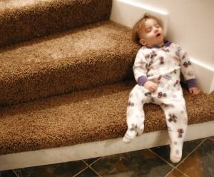
Spavajući provedemo
Oko 8 sati dnevno
Oko 56 sati tjedno
Oko 224 sata mjesečno
Oko 2 688 sati godišnje
Oko 1/3 života

Slide 4
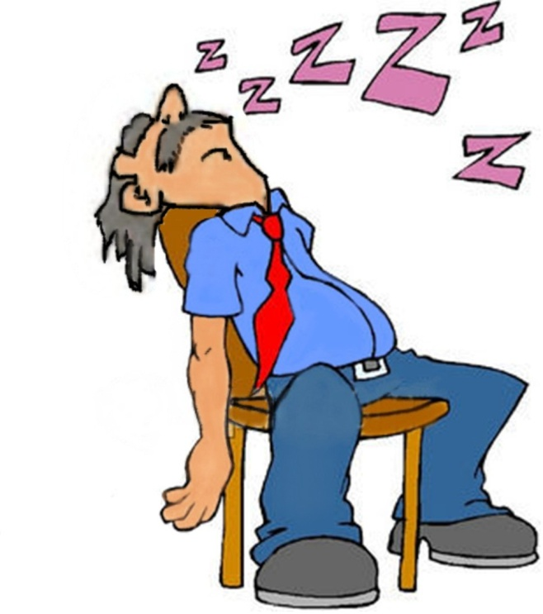
REM i Non – REM
Spavanje nije jedinstvena faza
Znanstvenici razlikuju:
dva tipa spavanja: REM i ne-REM, koji se periodično ponavljaju tijekom spavanja.

Slide 5
REM - spavanje
nakon otprilike 90 minuta spavanja naše se oči počnu pomicati ispod zaklopljenih kapaka - to je takozvana faza brzog pokretanja očnih jabučica (REM), faza sna u kojoj najčešće sanjamo.
ako osobu probudimo kad se nalazi usred REM faze spavanja, gotovo uvijek će izvijestiti da je upravo sanjala (čak i osoba koja obično tvrdi da nikad ne sanja)
većina nas ima 4 do 6 kratkih epizoda REM spavanja svake noći
mala djeca imaju nešto više REM spavanja, a pokazuju ga čak i životinje.
svi mišići, osim očnih su paralizirani
Notes:
u REM fazi EEG opet počinje nalikovati onome u budnom stanju ; Tijelo nam je paralizirano što je prirodni način zaštite da ne bismo djelovali (činili ) naše snove

Slide 6
Non – Rem spavanje
je podijeljen u 4 faze:
1. faza: lagani san
Sada smo napola budni, a napola spavamo. Mišićna aktivnost se usporava i može se pojaviti lagano trzanje tijela. U ovoj fazi lako nas je probuditi
2. faza : pravi san
Nakon desetak minuta laganog sna ulazimo u ovu fazu koja traje oko 20 minuta. Usporava se disanje i kucanje srca.

Slide 7
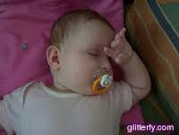
Non – REM spavanje
Faza 3 i 4: duboki san (sporovalno spavanje)
sada su otkucaji srca i disanje na najnižoj razini.
prema jutru faza 4 se gubi, faza 3 skraćuje, a produljuje se REM faza
u 4. fazi n – REM spavanja može se javiti i noćni strah (treba ga razlikovati od noćne more) , kao i hodanje u snu
noćni strah se češće javlja kod djece
to je izraziti osjećaj straha pri čemu se osoba često budi vrišteći
Notes:
Faze 3 i 4 zajedno se nazivaju sporovalno spavanje (slow-wave-sleep = SWS). Spori valovi pokazuju da je neuralna aktivnost visoko sinkronizirana. Tijekom n-REM spavanja u svakoj sljedećoj fazi spavanja srčani ritam i ritam disanja su sporiji nego u prethodnoj fazi i povećava se postotak sporih valova velike amplitude.

Slide 8
Nekoliko netočnih ili djelomično točnih stereotipa o spavanju i sanjanju
shvaćanja da se vanjska zbivanja uključuju u snove – samo djelomično točno
snovi traju kratko (1- 2 sekunde) – netočno, traju onoliko koliko nam se čini da traju
neki nikada ne sanjaju – netočno, svi sanjaju, neki se ne sjećaju svojih snova jer sanjaju blijede i neupečatljive snove
osobe koje hodaju u snu ne smiju se buditi – netočno, nema negativnih posljedica osim trenutačne dezorijentacije
Notes:
Istraživanje – za vrijeme sna polijevali ispitanicima noge vodom, oko 50% ih je sanjalo vodu ostali ne (vanjska zbivanja)

Slide 9
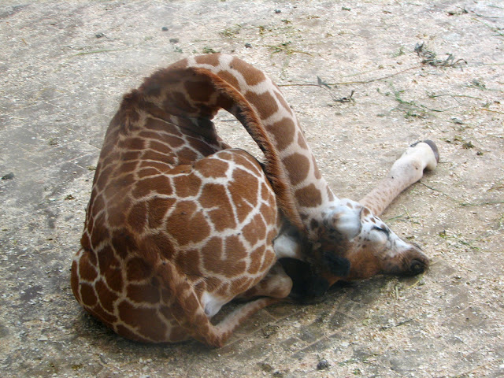
Koliko sna nam je potrebno?
Potrebna količina sna različita je od osobe do osobe. Rezultati istraživanja pokazuju da ljudi spavaju od 5-11 sati dnevno, a prosjek je 7,75 sati.
Različite vrste životinja
trebaju različite količine sna:
piton-18 sati sna
tigar – 15,8 sati sna
mačka – 12,1 sati sna
čimpanza – 9,7 sati sna
ovca – 3,8 sati sna
slon – 3,3 sati sna
žirafa – samo 1,9 sati sna
Notes:
Žirafe koje leže lak su plijen za lavove jer se teško ustaju, stoga žirafe uglavnom spavaju stojeći. Samo u REM fazi (rapid eye movement) moraju leći kako se ne bi srušile. Kao i kod ljudi, i kod žirafe su za svo vrijeme trajanja REM spavanja svi mišići pod utjecajem volje (osim očnih) paralizirani.

Slide 10

Snovi
Elektrokemijski događaji koji uključuju područja moždanog debla, kore mozga i pokrete očiju.
Što utječe na sadržaj naših
snova?
Događaji iz svakodnevnog
života – problemi, želje
Vanjski podražaji tijekom spavanja

Slide 11
Snovi i razlike među spolovima
Godine 1966. dvojica američkih psihologa razvili su metodu praćenja sadržaja snova i primijenili je na ispitivanje snova 100 studenata i 100 studentica koledža i ustanovili su da se:
radnja ženskih snova obično odvija u zatvorenim prostorijama, a muških na nepoznatim mjestima, na otvorenom
muškarci češće sanjanju o skupinama ljudi, a žene o pojedincima koji su im dobro poznati
u muškim snovima prisutnije je nasilje, fizička aktivnost i uspjeh, a u ženskim finiji oblici nasilja, više osjećaja i verbalnih aktivnosti.

Slide 12
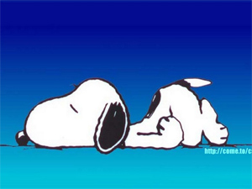
Međusobno se razlikujemo i po položaju u kojem spavamo:
33% ljudi spava uvijek na desnoj strani
20% na lijevoj strani
13% malo na jednoj strani, malo na drugoj strani
20% spava na trbuhu
11% spava na leđima

Slide 13

Evolucija spavanja
Svi sisavci i ptice spavaju i njihovo spavanje je vrlo slično našemu (sadrži REM stadij)
Gmazovi, vodozemci, ribe, kukci ulaze u razdoblja mirovanja koja su slična spavanju u sisavaca
Neke životinjske vrste (dupini, tuljani, morske krave) spavaju (sporovalno) samo s jednom hemisferom mozga dok je druga aktivna – unilateralno spavanje; ne pokazuju REM spavanje

Slide 14
Što je nesanica?
Neki od simptoma nesanice su budnost tijekom noći, prerano buđenje, osjećaj umora, nemogućnost da se zaspi.
Posljedice dugotrajne izloženosti ovim problemima su iscrpljenost, razdražljivost te nemogućnost koncentracije na najjednostavnije zadatke.
Glavni uzročnik nesanice je stres, ali i druge stvari, npr. previše svjetla u spavaćoj sobi, previše alkohola i kave prije spavanja ili previše hrane prije odlaska u krevet.

